Slide 1
CHỦ ĐỀ 14
ÔN TẬP CUỐI NĂM
BÀI 70
ÔN TẬP PHÉP CỘNG, PHÉP TRỪ
TRONG PHẠM VI 1000
(TIẾT 2)

Slide 2
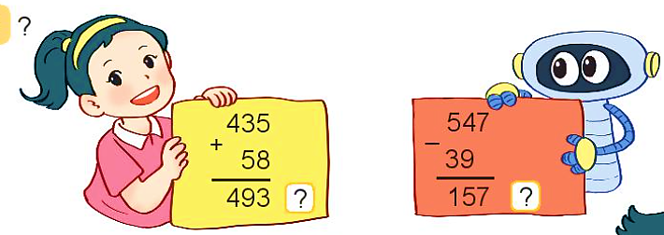
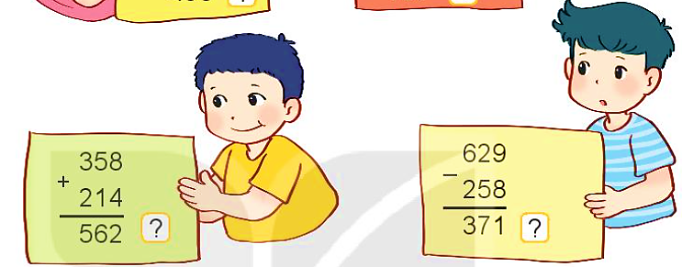
1
Đ, S
?
Đ
S
S
Đ

Slide 3
2
Đặt tính rồi tính.
536 + 8
67 + 829
432 + 284
a)
536
8
67
829
432
284
+
+
+
544
896
716
253 – 7
561 – 42
795 – 638
b)
253
7
561
42
795
638
–
–
–
246
519
157

Slide 4
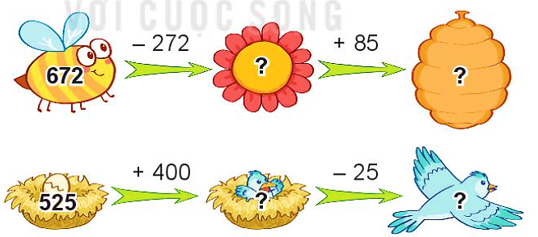
3
Số
?
400
485
900
925

Slide 5
4
Tính.
216 + 65 - 81
749 – 562 + 50
Bài 4
a)
216 + 65 – 81
=
281 – 81
=
200
749 – 562 + 50
=
187 + 50
b)
=
237

Slide 6
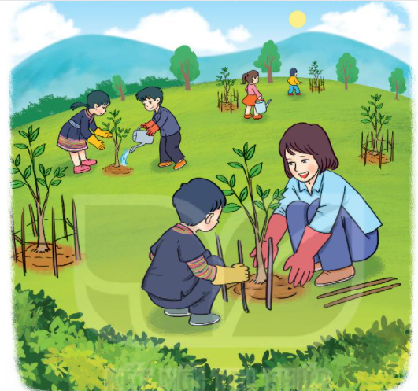
5
Hưởng ứng phong trào phủ xanh đồi trọc, trường Lê Lợi trồng được 264 cây, trường Nguyễn Trãi trồng được 229 cây. Hỏi cả hai trường trồng được bao nhiêu cây?
Bài giải
Số cây cả hai trường trồng được số cây là:
264 + 229 = 493 (cây)
Đáp số: 493 cây

